Slide 1

Leitura do teclado e Interface gráfica
Prof. Esp. André Aparecido da Silva
Disponível em: http://www.oxnar.com.br/aulas/java/aulajava07a09.pptx

Slide 2
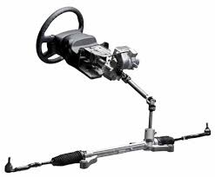

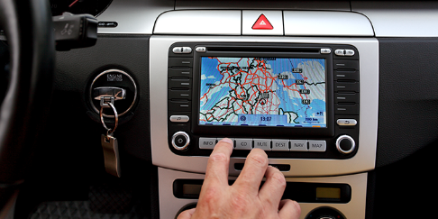
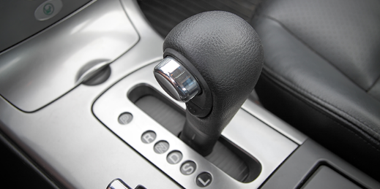

import na linguagem java!!!

Slide 3
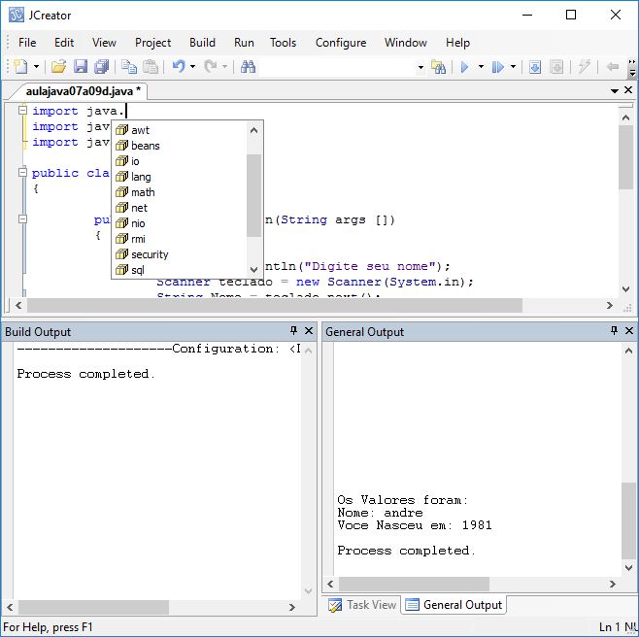
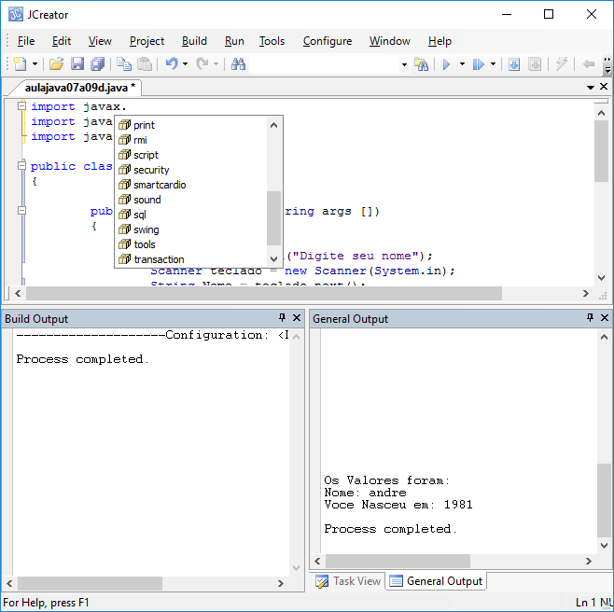
Imports são os opcionais da linguagem java

Slide 4
Imports são os opcionais da linguagem java

Slide 5
Importando pacotes
IMPORTAÇÃO DO PACOTE JAVA UTIL
import java.util.Scanner;
public class Aula07a09
{
public static void main(String args [])
{
Scanner teclado = new Scanner(System.in);
CRIA UM OBJETO DA CLASSE SCANNER

Slide 6
O programa completo
import java.util.Scanner;
public class Aula07a09
{
public static void main(String args [])
{
System.out.println("Digite um número");
Scanner teclado = new Scanner(System.in);
System.out.println(teclado.nextLine());
}
}
IMPRIME NA TELA O CONTEÚDO DIGITADO PELO USUÁRIO.

Slide 7
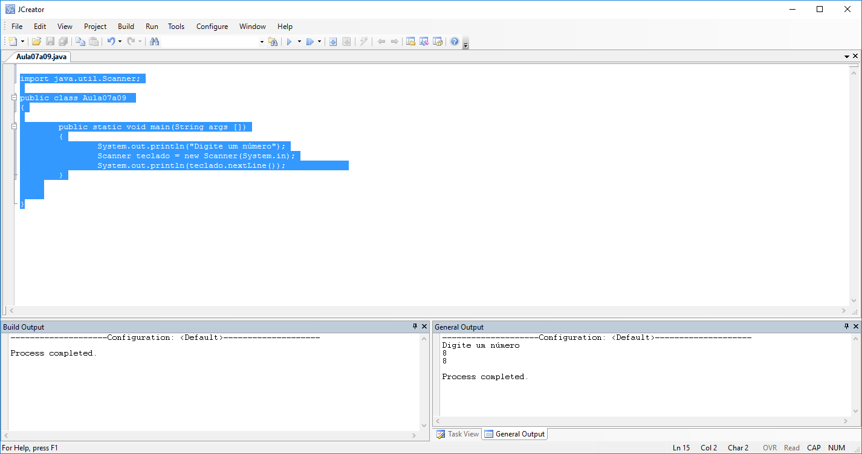
Será necessário instanciar quando for leitura simples do teclado.

Slide 8
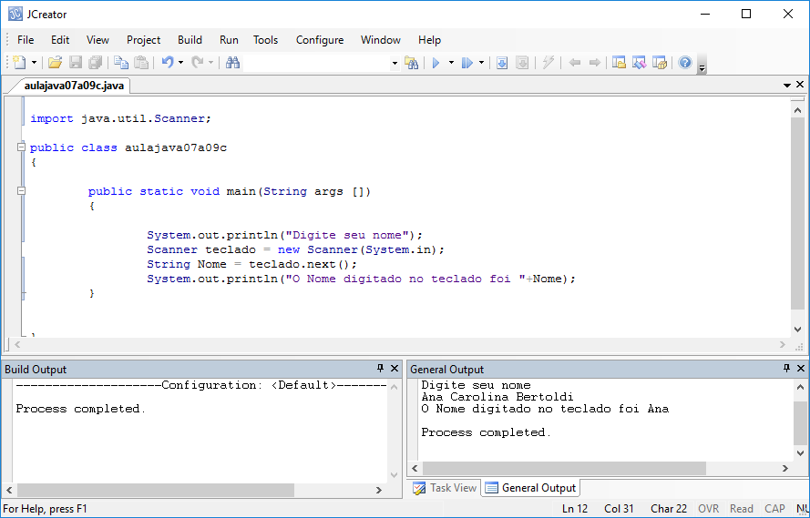
Objeto da classe Scanner

Slide 9
import java.awt.*;
import java.awt.event.*;
import javax.swing.*;

Slide 10
Quando usar AWT ou SWING?

Slide 11
import java.awt.*;
import java.awt.event.*;
import javax.swing.*;
public class PrimeiraTela extends JFrame
A classe será um Frame
Java não permite heranças multiplas

Slide 12
{
setTitle(“Minha Primeira Tela”);
setSize (500, 600);
show();
}

Slide 13
import java.awt.*;
import java.awt.event.*;
import javax.swing.*;
public class PrimeiraTela extends JFrame
{
public PrimeiraTela()
{
setTitle("Minha Primeira Tela");
setSize (500, 600);
show();
}
public static void main (String args [])
{
new PrimeiraTela();
}
}

Slide 14
import java.awt.*;
import java.awt.event.*;
import javax.swing.*;
public class PrimeiraTela extends JFrame implements ActionListener
{
JButton btSair, btMostrarTexto, btLimparTexto;
JLabel Minha_Etiqueta;
public PrimeiraTela()
{
setLayout(new FlowLayout());
add(btMostrarTexto = new JButton ("Mostrar Texto"));
add(btLimparTexto = new JButton ("Limpar Texto"));
add(btSair = new JButton ("Sair do Programa"));
btMostrarTexto.addActionListener(this);
btMostrarTexto.addActionListener(this);
btSair.addActionListener(this);
add(Minha_Etiqueta = new JLabel("Novo Programa"));
setTitle("Minha Primeira Tela");
setSize (500, 600);
show();
}
public void actionPerformed(ActionEvent e)
{
if((e.getActionCommand()=="Sair do Programa"))
{System.exit(0);}
}
public static void main (String args [])
{
new PrimeiraTela();
}
}

